Slide 1

Альтернативные формы инвестирования: недвижимость и золото – лидеры 2022 года
Открытая дискуссия Президента АРБ
16 февраля 2023 года

Slide 2
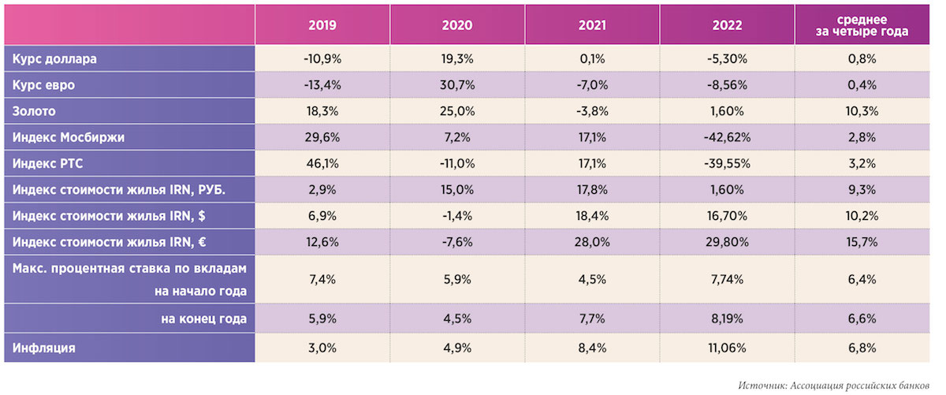
Индикаторы частного инвестора

Slide 3
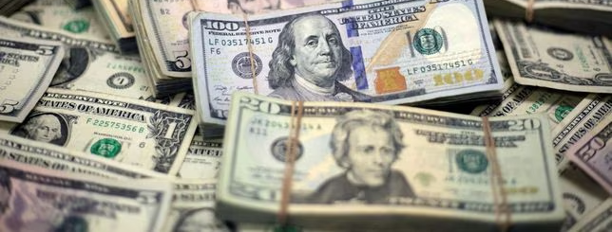
«Токсичные» валюты
Вложения в доллар и евро по результатам 2022 г. оказались отрицательными:
• Доллар США –5,30%
• Евро –8,56%
По итогам 4-х последних лет эти валюты показали практически нулевой рост к рублю

Slide 4
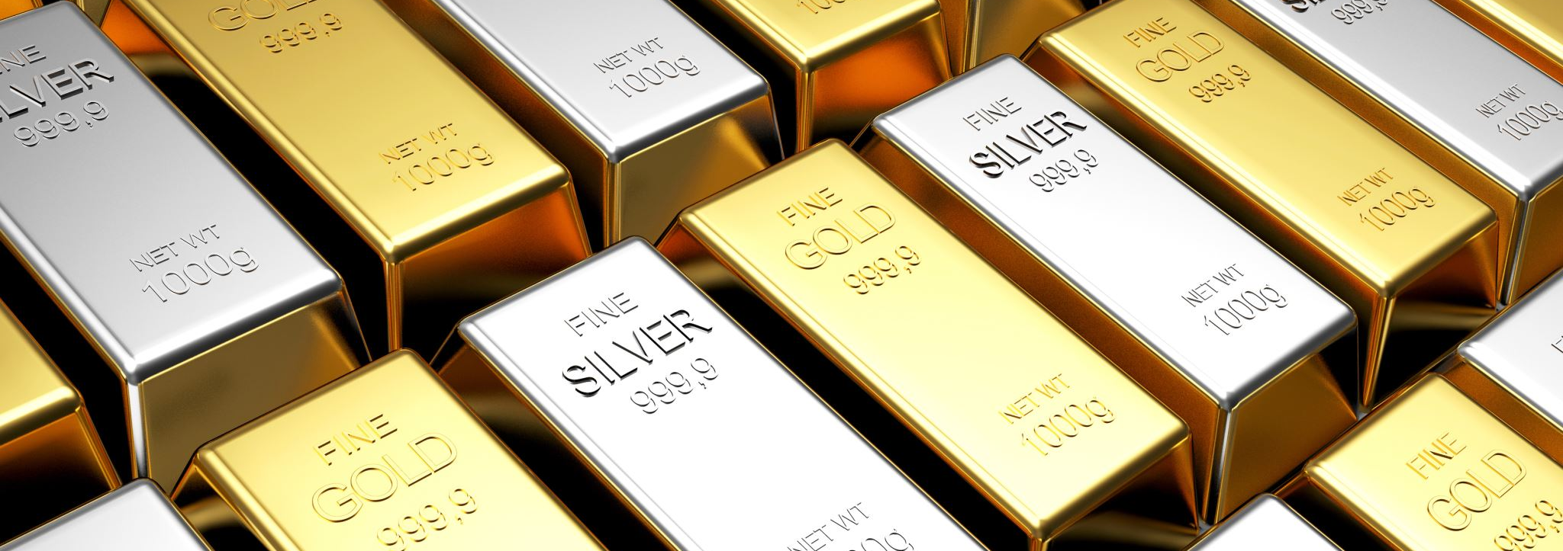
Золото
Цены на золото за прошедший год незначительно выросли, на 1,6%.
За 4 года золото принесло более 40% прироста, а это в среднем за год более 10% годовых.
В минувшем году спрос на золотые слитки и монеты в России вырос в 5 раз по сравнению с 2021 г.

Slide 5
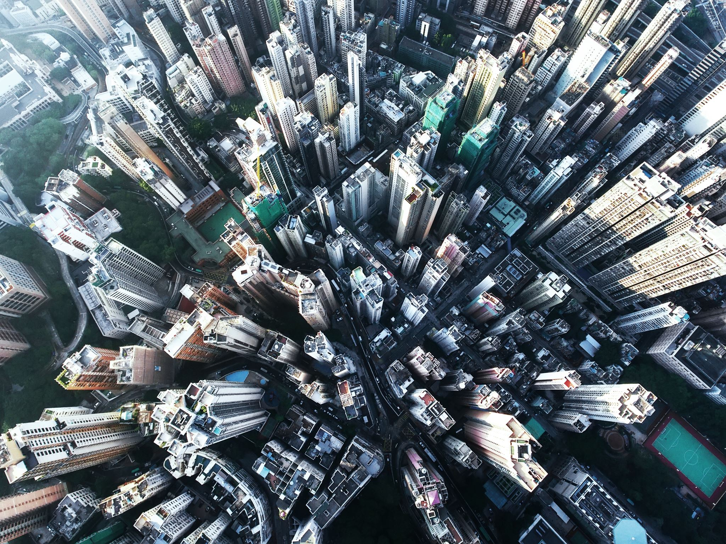
Недвижимость
Индекс стоимости жилья в 2022 г. показал рост при расчетах в $ и € и практически не изменился в рублях (по данным IRN)
В рублях за 4 года прирост составил порядка 37%, что в среднем за год – более 9% годовых

Slide 6
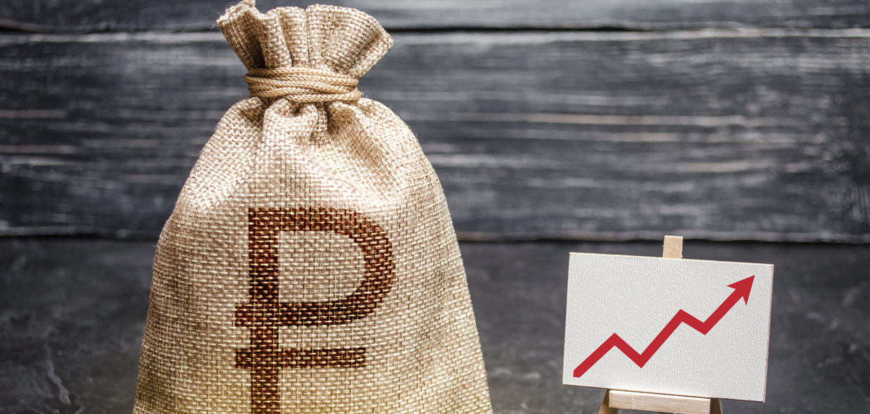
Банковские вклады
По вкладам средняя максимальная ставка к концу 2022 г. достигла почти 8,2% (и сейчас находится около этого значения).
В первой половине 2022 г. банки поднимали ставки по краткосрочным (3-6 мес.) депозитам до 21-23% в руб. и до 6-8% в долл. США.

Slide 7
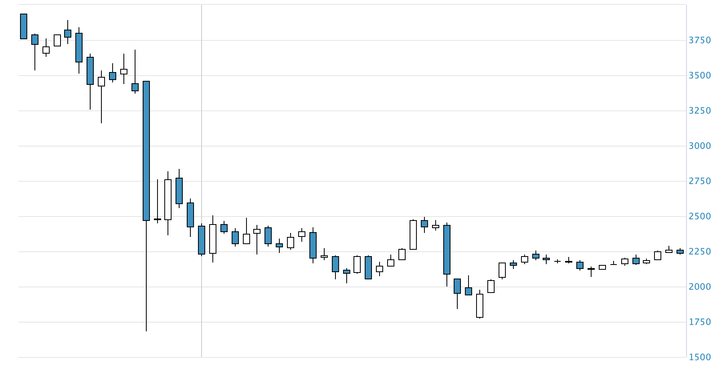
Фондовый рынок
Максимальные потери в 2022 году розничные инвесторы понесли на рынке акций
Падение Индекса Московской биржи за прошлый год составило более 40%
Если взять среднестатистического российского инвестора, то его убытки за прошлый год нивелировали весь рост инвестиций за 3 предыдущих года.

Slide 8
Условный портфель
Если произвести оценку условного портфеля –
рублевые вклады (20%)
доллар США (20%),
золото (20%),
российские акции (20%),
недвижимость (в рублях, 20%)
потери инвестора в 2022 году составляют 7,4%, что при официальной инфляции 11,9%, является существенным отрицательным результатом
за четыре года аналогичные расчеты оказывают результат +5,92% (среднее по году), что являясь положительным результатом, однако не покрывает среднюю за 4 года инфляцию (6,8%)

